Slide 1
区块链系统与分享型数据库
实验二 签名、验签以及UTXO的简单实现
Notes:
实验二主要目的是带大家实现并体验一下UTXO模型，以及签名、验签的过程

Slide 2
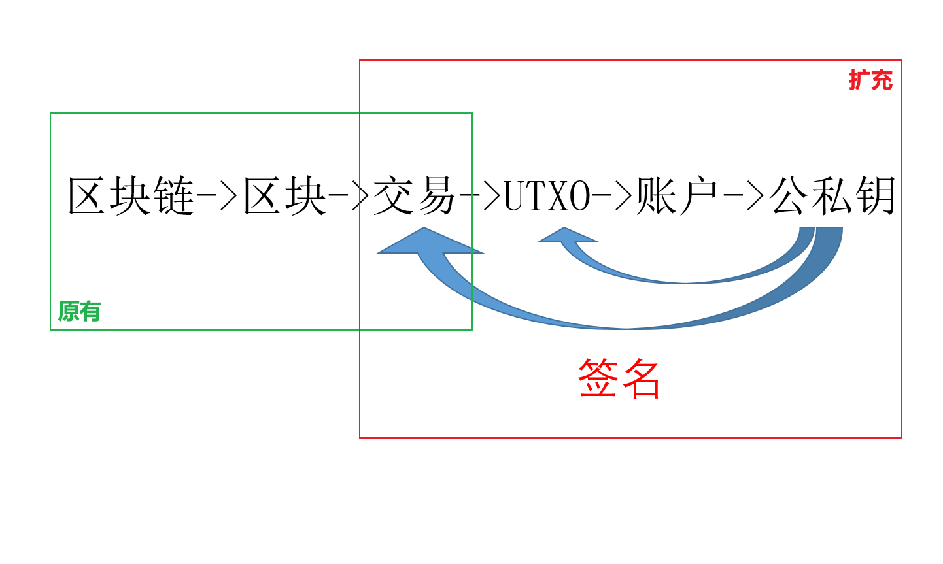
实验任务：签名和UTXO扩充
Notes:
在实验1中，为了方便的建立起一个区块链系统，我们简化了交易的结构，仅仅使用UUID作为交易的内容。本次实验在实验1的基础上进行扩充，添加了账户模块和UTXO模块，并实现交易的签名及验签功能，同时会修改其它模块以适配新功能。 下面主要对实验流程进行一个简单介绍：

Slide 3
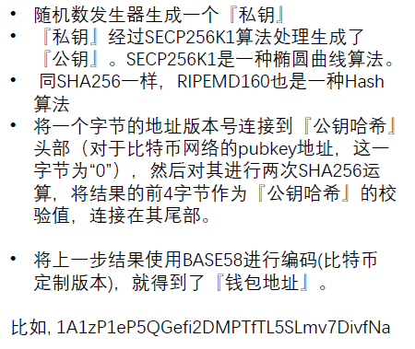
账户：公私钥与钱包地址

Slide 4
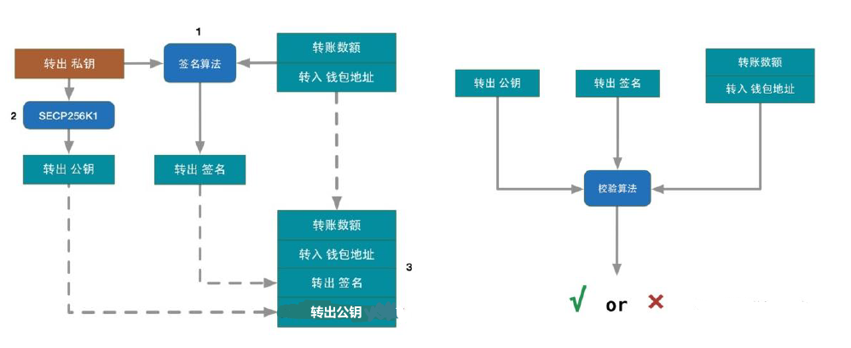
签名与验签

Slide 5
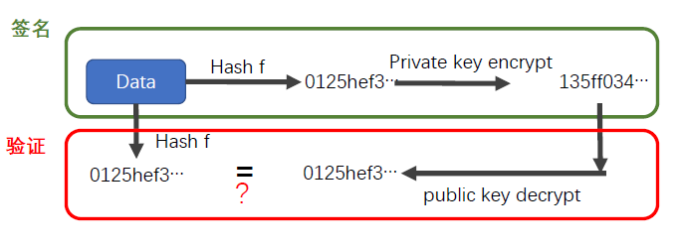
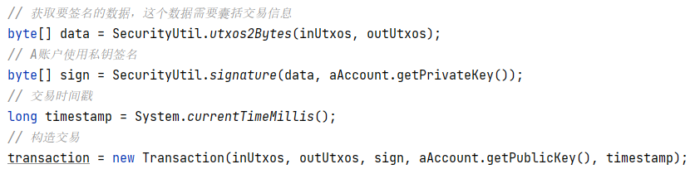
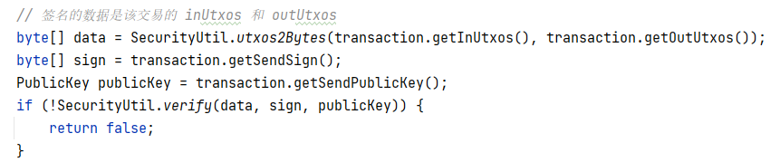
签名与验签

Slide 6
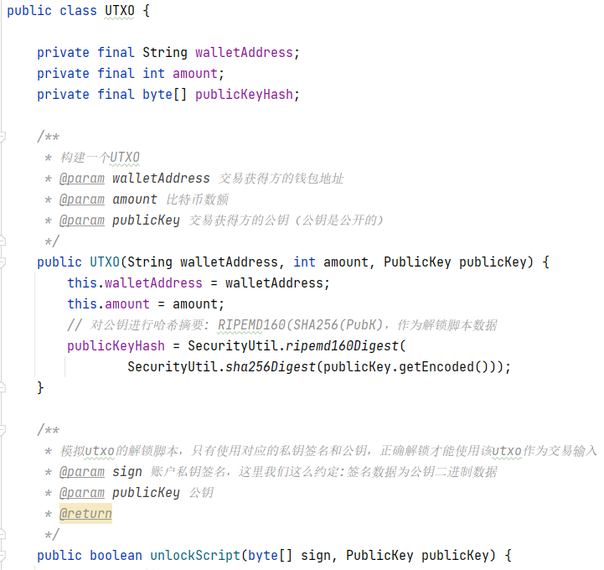
UTXO 账本上的一次交易的输入与输出
钱包地址
金额
解锁脚本（公钥哈希）
Notes:
在直观的账户余额模型里，转账的方式是从a的账户余额扣除一定金额，然后将对应金额转到b的账户里；而在utxo模型，大家可以理解为，我们没有现金，只有一张张的支票，每次a想要转账给b一定金额，就会从a的支票里找出总金额满足条件的一些支票，然后将这些支票作废，发给b一张新的支票，但有可能a拿出的支票金额超过了预期也就是还有多的，那没办法只能再给a开一张新的支票来存零钱

Slide 7
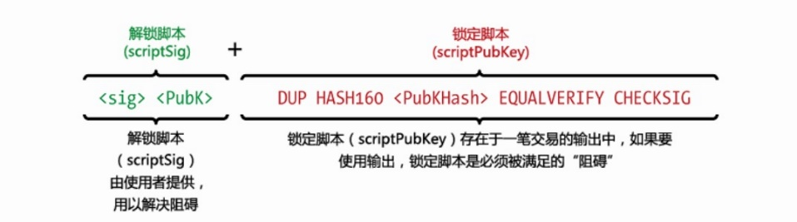
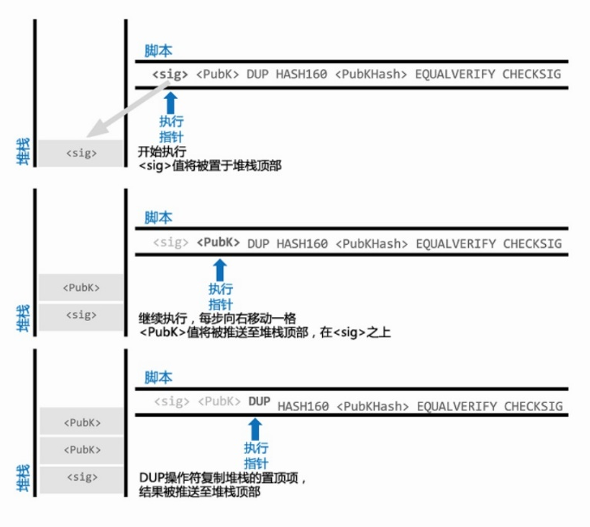
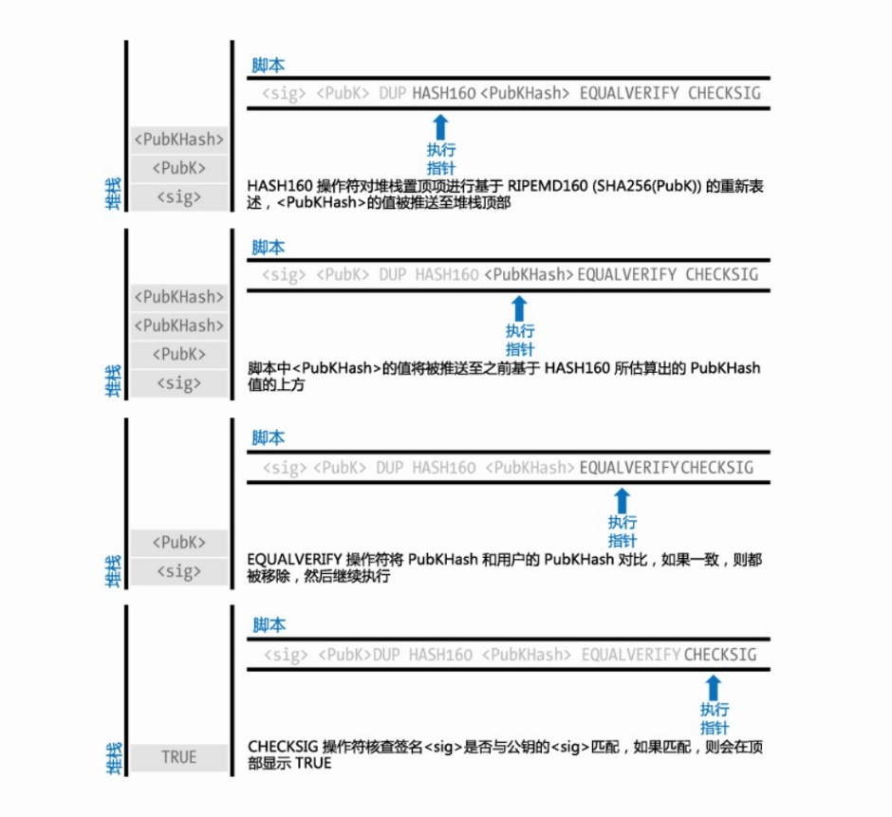
UTXO 解锁脚本

Slide 8
UTXO 解锁脚本
UTXO中存有用户的公钥哈希
使用UTXO时，用户需要提供私钥签名和公钥
通过对用户提供的公钥进行哈希运算得到公钥哈希，与UTXO中存的公钥哈希比对(*)
确保“账户”正确
通过用户提供的公钥和私钥签名进行验签，只有用户知道自己的私钥(**)
确保“用户”正确

Slide 9
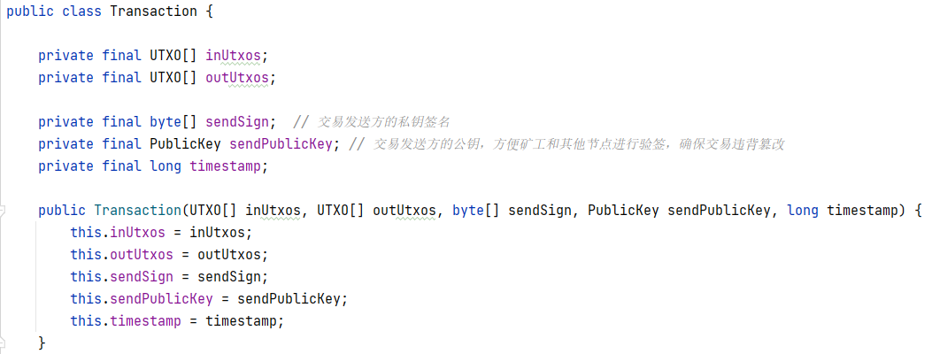
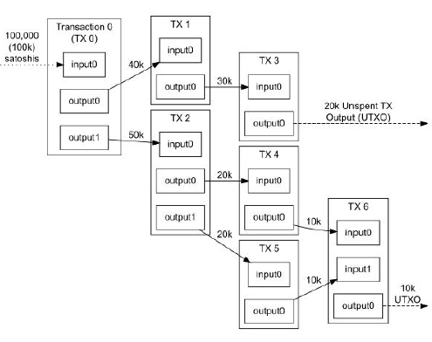
交易
输入UTXO与输出UTXO
发送交易的私钥签名
发送方的公钥

Slide 10
实验内容
本次实验代码基于实验一的代码
实验一的参考代码已经发在钉钉群群文件实验一中
请勿直接抄袭，代码中留有一些小问题，不影响运行
本次实验主要是对UTXO、非对称加密内容有一个初步的了解
相关代码在实验指导书中均给出，大家在学习的同时对代码进行补全
给出的代码里有一个严重的问题，在实验指导书中虽做了说明，但未给出正确的解决方法
加分题（5分）
实验指导书的最后习题的最后一问修改为“必做”，作为本次实验的必做代码

Slide 11
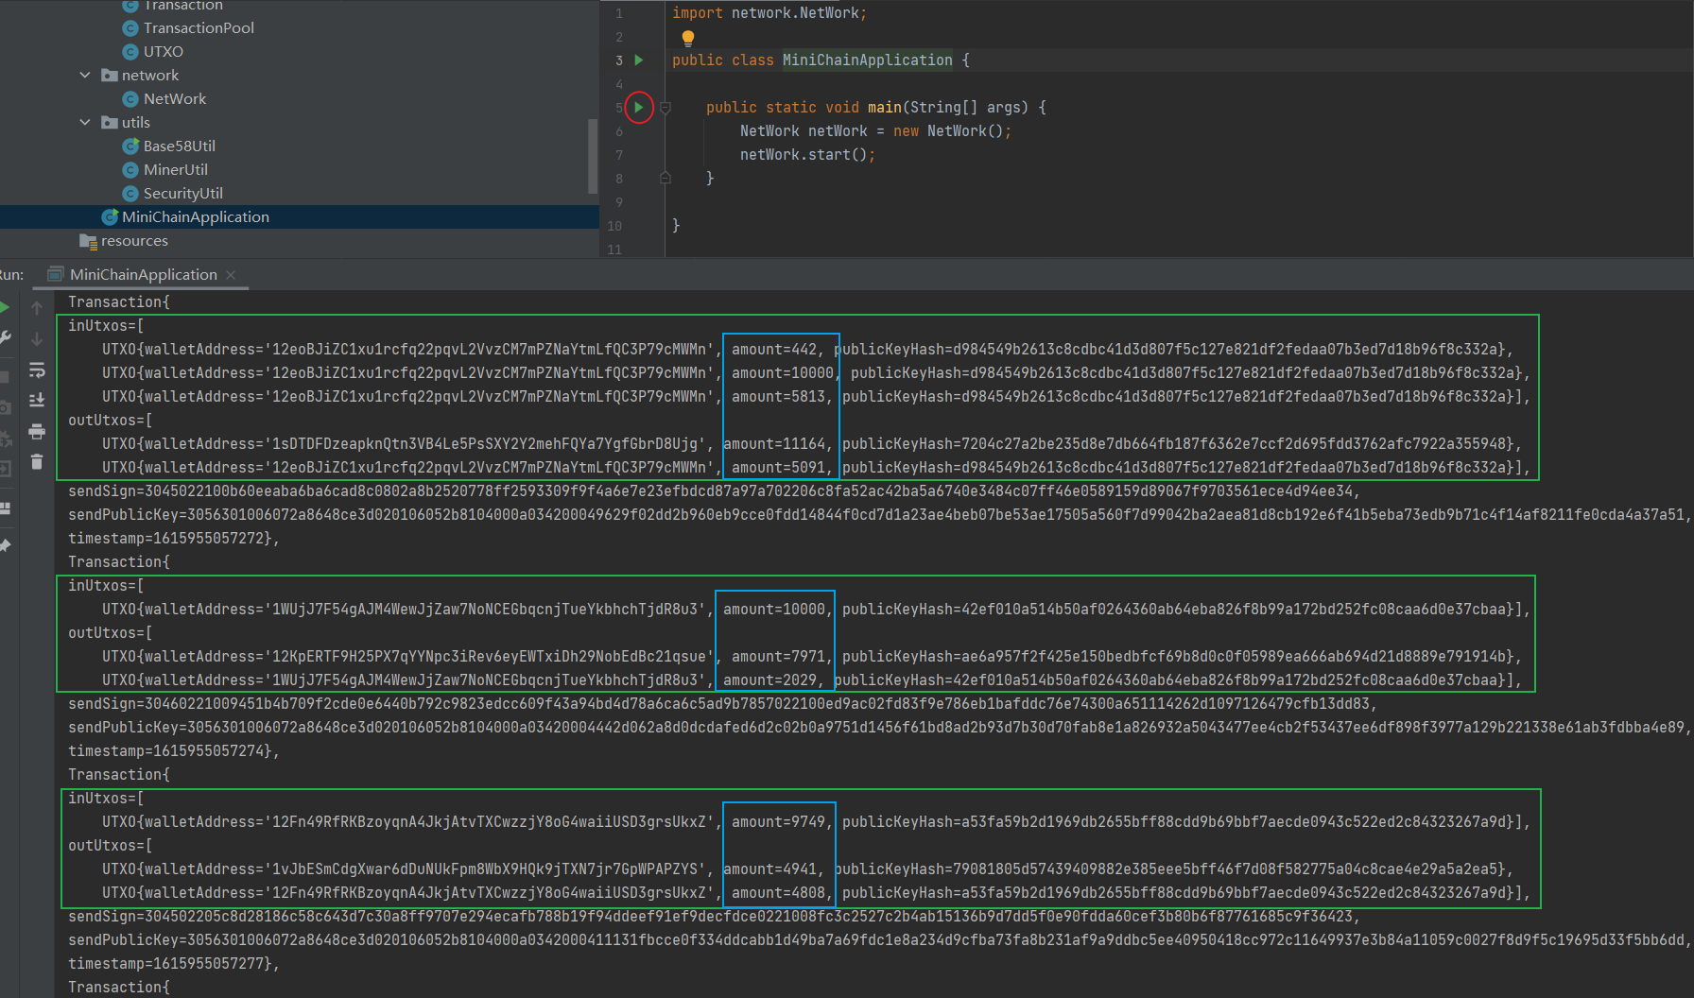
运行结果

Slide 12
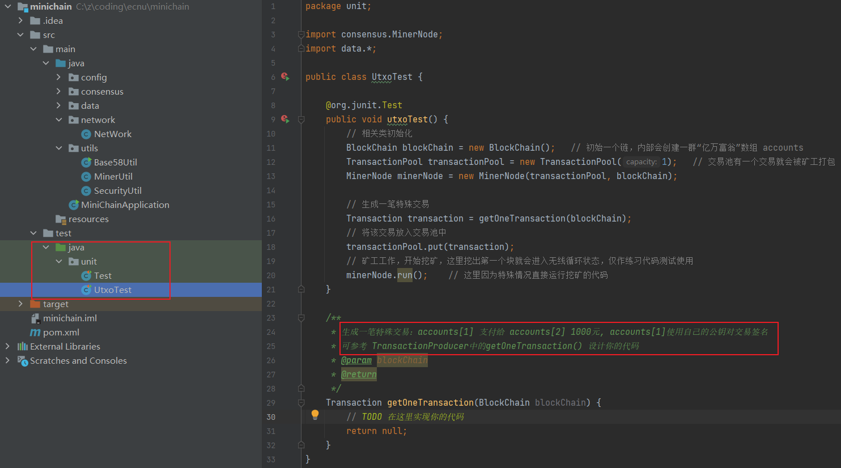
练习题
构造一个确定的UTXO交易
在一个新链中，这些亿万富翁开始第一笔交易：accounts[1]支付给accunts[2]1000元，然后签名交易放入到交易池中，区块参数设定为1个交易就打包成块，故这笔交易立刻将被上传至链上。在下图位置创建UtxoTest类，填补相关函数，实现该笔交易的构造代码：

